Slide 1
왜 20대가 확연히 인구 대비 감염자의 수가 많을까?
미니 결론은 글씨 색상만 변경,
최종 결론은 박스형

Slide 2
목차
0. 인트로 – 왜 20대에 주목했는가
1. 20대가 해외 진출을 많이 해서 그렇지 않을까?
해외진출 20대가 해외 진출을 많이해서?

Slide 3
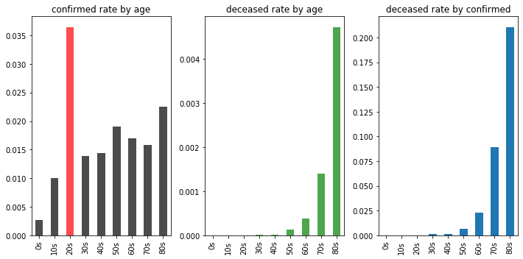
0. 인트로 – 왜 20대에 주목했는가?
나이대 별 인구 대비 확진자, 사망자, 나이별 확진자 대비 사망자의 비율을 비교해봤을 때,
눈에 띄는 한 수치.
왜 20대의 인구대비 확진자 수가 많을까?

Slide 4
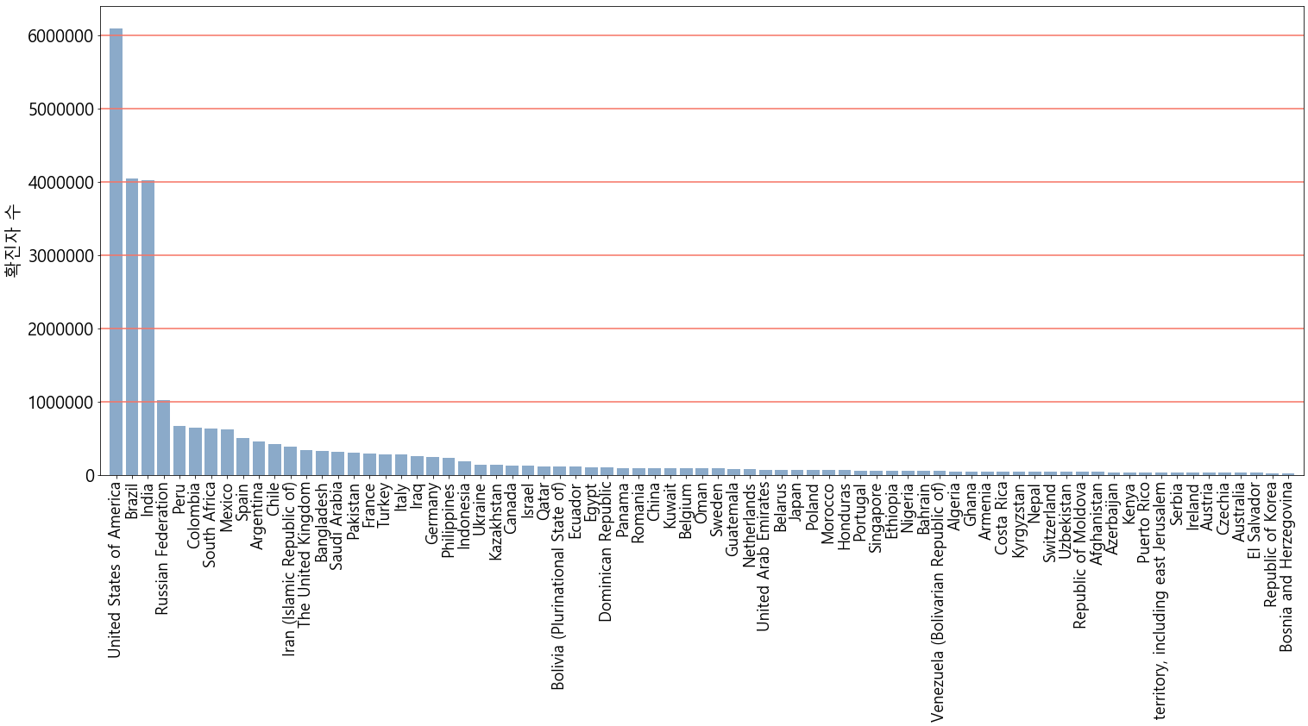
1. 20대가 해외 진출을 많이 해서 그렇지 않을까?
코로나 바이러스의 전 세계적 대유행 가운데, 해외주요 국가들의 확진자 수는
그래프에서 보이는 것처럼 대한민국의 수 보다 많다.
확진자 수 : 약 2만명
총 214개국 중에서 75위
(2020년 9월 5일 집계기준)
자료출처 : WHO Novel Coronavirus (2019-nCoV) situation reports : https://covid19.who.int/

Slide 5
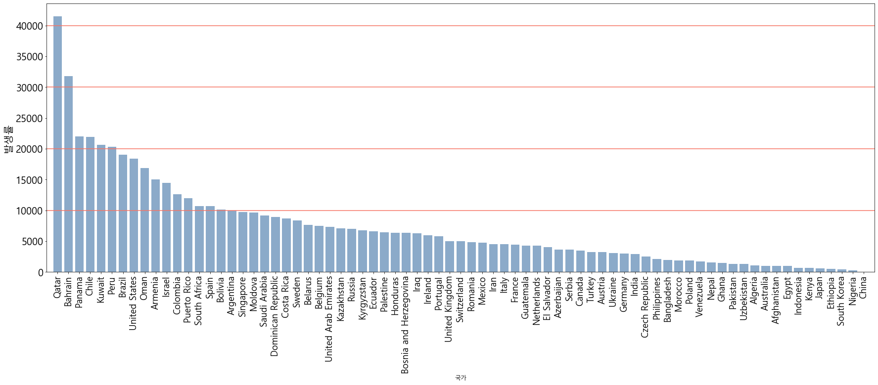
1. 20대가 해외 진출을 많이 해서 그렇지 않을까?
다음은 앞서 본 전 세계 확진자 수를 더욱 객관적으로 비교하기 위해 각 국가별 인구당 발생률을 시각화해본 결과이다.
대한민국의 발생률은 100만명당 415명으로서 자료에서도 보이듯 이보다 발생률이 높은 국가를
여행하거나 생활했다면 그 영향력을 무시할 수 없을 것이다.
(발생률=확진자/인구수*1000000)
100만명당 415명
(2020년 9월 5일 집계기준)
(2020년 9월 5일 집계기준)
국가별 인구수 데이터 출처 : Worldometer : https://www.worldometers.info

Slide 6
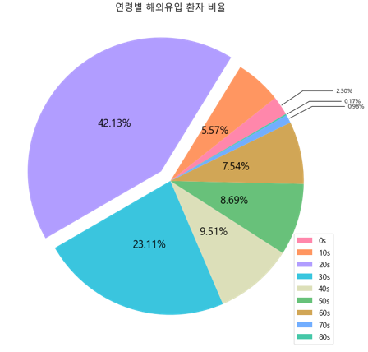
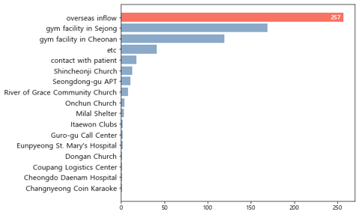
1. 20대가 해외 진출을 많이 해서 그렇지 않을까?
20대의 감염경로
연령별 해외유입 확진자 비율
실제로 20대의 감염 경로를 원인별로 살펴보면 해외유입 확진자가 많은것을 알 수 있다.
또한 연령별 해외유입 확진자 중에서도 20대가 약 42%로 많은 비율을 차지하고 있다.
이를 통해 20대의 높은 발생률은 해외 진출이 하나의 원인인 것을 알 수 있다.

Slide 7
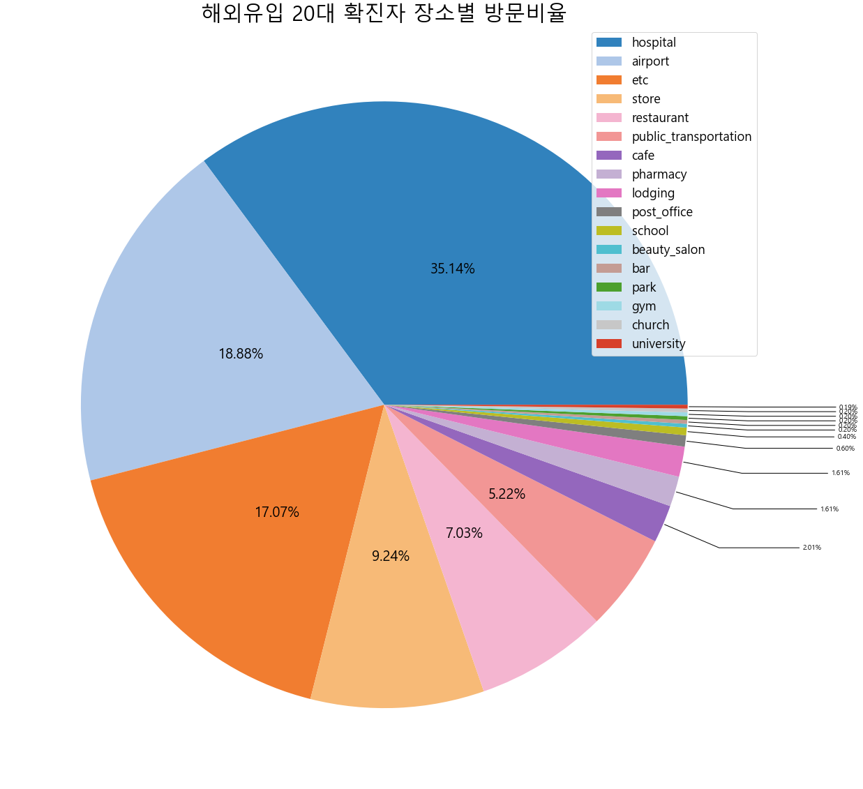
1. 20대가 해외 진출을 많이 해서 그렇지 않을까?
앞서 살펴봤던 결과를 통해 우리는 해외 진출을 했던 20대가 귀국 후 코로나 바이러스 확산에 큰 영향을 끼칠 수 있다는 것을 알 수 있다.​
병원 : 35.14%
20대 해외유입 확진자의 관리가 필요하다 !
공항: 18.88%
이들의 동선을 추적하며 어떤 장소를 많이 방문했는지 알 필요하다.
장소가 불분명한곳들을 제외하면
병원과 공항의 방문비율이 ​50%를 넘은 것을 알 수 있다.

Slide 8
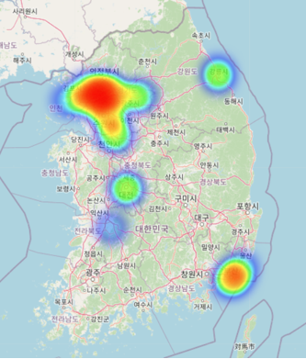
1. 20대가 해외 진출을 많이 해서 그렇지 않을까?
전국적으로 보았을 때는 수도권과 부산에서 주의가 필요하다.
전 연령대 중에서 20대의 높은 발생률은 이들이 한국보다 발생률이 높은 국가에 진출했던 것이 하나의 원인으로 보인다.
전 세계에 코로나 바이러스가 크게 유행하는 상황 속에서, 귀국한 20대 청년들은 경각심을 가지고 정부의 정책과 개인 위생에 철저한 신경을 써야할 것이다.
또한 이들이 자주 방문한 공항과 병원은 긴장을 놓지 않고 늘 방역에 주의를 기울여야한다.

Slide 9
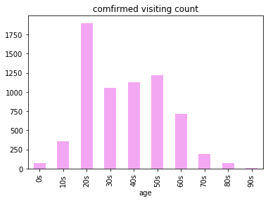
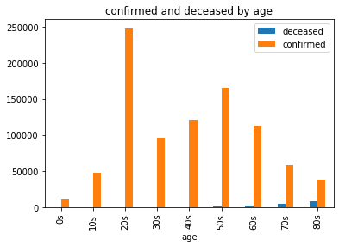
2. 20대는 불타는 청춘. 외출을 많이 해서 그렇지 않을까??
[work_out_20s] 에 따르면 20대의 절대적인 외출량은 많았다. (PatientRoute.csv)
다른 계층에 비해 월등한 외출량을 보였는데, 우리가 알고 있다시피 20대의 확진자의 수는 다른 나이대에 비해 많다.
각 계층별 확진자의 외출량
20대의 확진자 수가 절대적으로 많다.

Slide 10
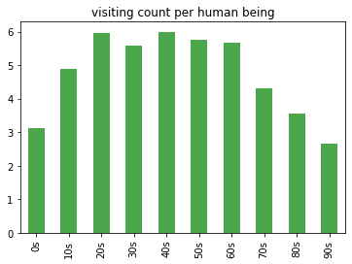
2. 20대는 불타는 청춘. 외출을 많이 해서 그렇지 않을까??
그러므로 절대적인 양 보다는 확진자 수에 따른 비율에 주목해야한다고 느꼈다.
그 결과 20대 확진자의 평균 외출량은 6건으로, 30 ~ 50 대의 확진자들과 별반 차이가 없었다.
각 계층별 확진자 1명당 평균 외출량

Slide 11
이를 뒷받침 해주는 결과로 네이버 검색어 추이를 중요사건 때 생각해봤을 때 다른 연령층에 비해 20대의 관심은 떨어지지 않았고, 대부분의 20대는 코로나 상황에 관심을 가지고 있다. => 주현님 부분

Slide 12
Q. 20대의 코로나 상황에 대한 관심이 정말 낮았을까?
네이버 데이터랩의 특정 기간별 검색어 트렌드 데이터를 통해 ‘사회적 거리두기’ 정책 시행에 따른 각 연령층의 코로나에 관한 관심도를 시각화 해보았다.
검색어는 크게 코로나(하위 주제어 : 코로나19, 확진자), 마스크(하위 주제어 : 공적 마스크, kf94), 사회적 거리두기(하위 주제어 : 생활 속 거리두기, 사회적 거리두기)의 3가지이며 사회적 거리두기 정책이 발표된 시점부터 종료된 시점까지의 연령대별 네이버 검색 데이터이다.

Slide 13
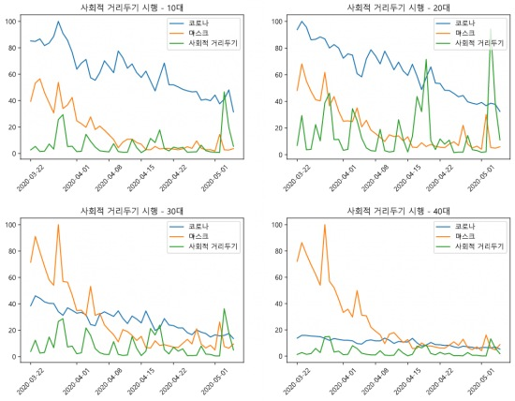
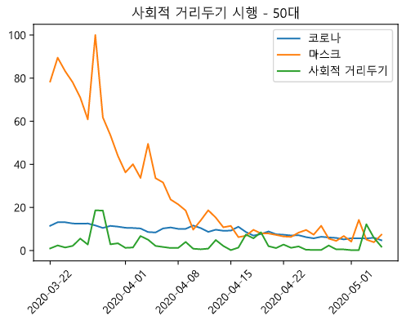
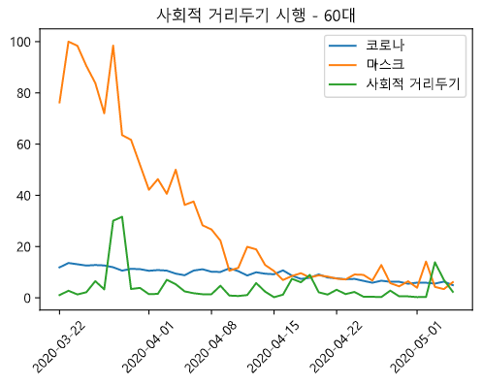
사회적 거리두기에 대한 관심도는 20대가 다른 연령층에 비해 특별히 떨어지지 않았고 오히려 높은 추이를 보인다. (20200322 ~ 0501)
50~60대 연령층 역시 코로나 관심도는 20대보다 낮은 것으로 보인다.
그렇다면 20대가 코로나 관심도는 높으면서도 확진자 수 역시 많은 이유는 무엇일까?

Slide 14
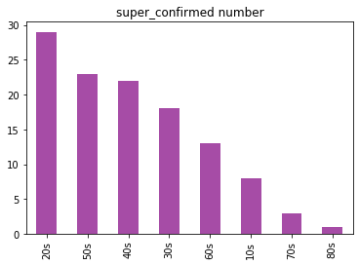
2. 20대는 불타는 청춘. 외출을 많이 해서 그렇지 않을까??
하지만 어떤 슈퍼 전파자가 여러 군데를 돌아다녔다면, 단 1번의 외출로도 확진자가 될 수 있는 것이 코로나의 위력이다.
그래서 슈퍼 전파자(외출량 상위 10%) 중 20대가 얼마나 되는지를 알아보았고, 예상대로 20대의 비율이 높았다. 외출량 상위 10%인 136명 중 약 30명 즉, 20%가 20대였다.
상위 10% 외출량을 가진 확진자들의 연령대 분석

Slide 15
2. 20대는 불타는 청춘. 외출을 많이 해서 그렇지 않을까??
첫 번째 결론 : 대부분의 20대가 아닌 슈퍼 감염자가 20대의 높은 확진자 비율을 만들었다!
이 결론이 성립하기 위해선 20대 감염자가 사람이 많은 곳에 외출을 많이 해야 한다고 생각했다.
코로나에 걸린 사람이 이를 퍼트리기 위해선 사람이 많은 곳에 외출을 해야 하기 때문이다.

Slide 16
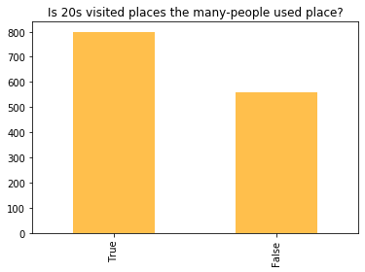
2. 20대는 불타는 청춘. 외출을 많이 해서 그렇지 않을까??
'hospital','public_transportation', 'airport', 'church', 'university','school','park'
위와 같은 곳을 사람이 많은 곳으로 정의하고, 외출에서 사람 많은 곳이 차지하는 비율을 계산해보았다.
20대 확진자의 동선 중 사람이 많은 곳이 차지하는 건 수

Slide 17
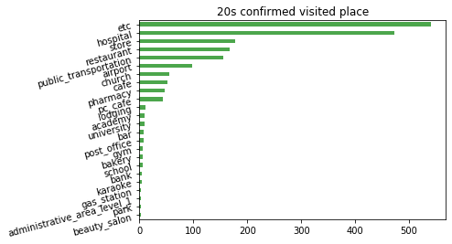
2. 20대는 불타는 청춘. 외출을 많이 해서 그렇지 않을까??
그래프만 보면 사람이 많은 곳이 약 60%로 많이 갔다고 생각할 수 있지만, 아래 20대 확진자의 루트에 나온 모든 장소에 대한 통계를 보면 etc(그 외)의 수치가 600건에 이른다.
이는 집단 시설인지 아닌지 판별할 수 없는 경우인데, 이 수치가 앞서 말했던 통계를 엎기에 충분한 수치이다.(사람 많은 곳이 차지하는 건 수 : 800, 아닌 건 수 : 550 정도 였다)
그러므로 더 이상의 사람 많은 곳에의 외출에 대한 분석의 의미 없다고 생각해 이 쯤에서 멈추고 다른 가설을 생각해보았다.
20대 확진자의 동선 중 사람이 많은 곳이 차지하는 건 수

Slide 18
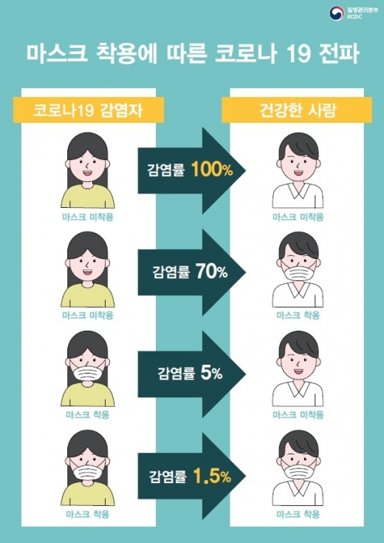
2. 20대는 불타는 청춘. 외출을 많이 해서 그렇지 않을까??
질병관리본부에 따르면 코로나19 감염자와 건강한 사람 모두 마스크를 착용하지 않았을 때 감염률을 100%라고 한다면, 코로나19 감염자가 마스크를 착용하지 않고 건강한 사람이 마스크를 착용한 경우는 70%다. 반면 건강한 사람이 마스크를 착용하지 않았더라도 코로나19 감염자가 마스크를 착용한다면 감염률은 5%로 떨어진다. 둘 다 마스크를 착용하는 경우 감염률은 1.5%로 현저히 하락한다.
이 점을 참고했을 때, 외출을 할 시 실내에서 마스크를 벗는 일이 잦은 곳을 많이 가면 평소에 마스크를 쓰고 다녔더라도 감염률을 올릴 수 있다고 생각했다.
그래서 혹시 20대의 외출지 중 실내에서 마스크를 벗는 일이 잦은 곳을 외출한 비율을 알아본다면 이유를 알 수 있을 거라 생각했다.

Slide 19
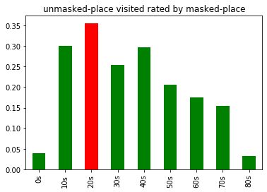
2. 20대는 불타는 청춘. 외출을 많이 해서 그렇지 않을까??
'restaurant','cafe','bar', 'bakery', 'karaoke','lodging','gym','church', 'pc_cafe'
위와 같은 곳을 실내에선 마스크를 쓰지 않는 곳으로 정의하고, 외출한 곳에서 이 곳이 차지하는 비율을 계산해보았다.
각 계층별 확진자들의 동선 중 마스크를 쓰지 않는 곳이 포함된 비율

Slide 20
2. 20대는 불타는 청춘. 외출을 많이 해서 그렇지 않을까??
다른 계층에 비해 마스크를 실내에서 쓰지 않는 곳의 비율이 20대가 높았고,
이를 통해 두 번째 결론에 도달할 수 있었다.
두 번째 결론 : 20대는 실내에서 마스크를 착용하지 않는 곳에 외출을 많이 했고, 감염의 위험이 높아졌다.

Slide 21
최종 결론 : 20대 전반의 문제 라기 보다는 소수의 슈퍼감염자들로 인한 감염이 많아 보인다. 또한 이 감염은 20대들이 실내에서 마스크를 벗는 시설을 자주 이용해서 그렇다고 예상된다.
해결책 : 실내에서 마스크를 벗는 시설은 최대한 자제를 정책적으로 하고 (현재 시행 중), 시설 입장 시 QR코드를 필수로 입력하게 하고, 일정 수준 이상의 외출 시엔 경고를 주는 식의 제재가 효과적일 것이라 생각한다.

Slide 22
(가설)
1인 가구가 혼자 살기 때문에 부담과 책임감이 줄어
확진자 수에 영향을 끼치지 않을까?

Slide 23
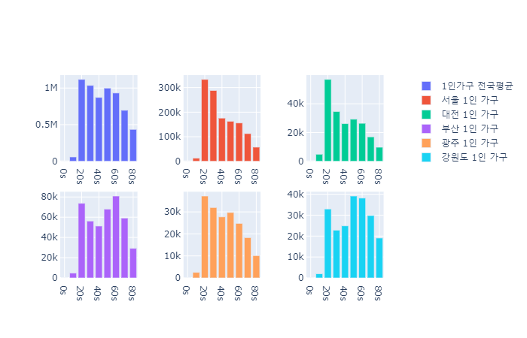
2. 연령대별 1인가구 분포
전국 평균과 주요 지역의 연령별 1인 가구 분포 데이터를 확인한 결과 20대 비율이 가장 높았고
확진자 그래프와 어느 정도 비례하는 특성을 알 수 있습니다.

Slide 24
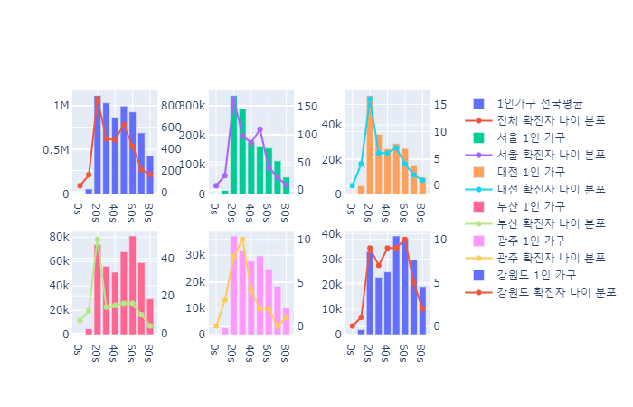
2. 연령대별 1인가구 분포
왜 1인 가구와 확진자가 비례하지는 지 생각해보니 1인 가구 중 확진자가 많아서라고 생각합니다. 왜 1인 가구 확진자가 많은지 알아보기 위해 1인 가구 특성 중 여가활동 지출을 보면

Slide 25
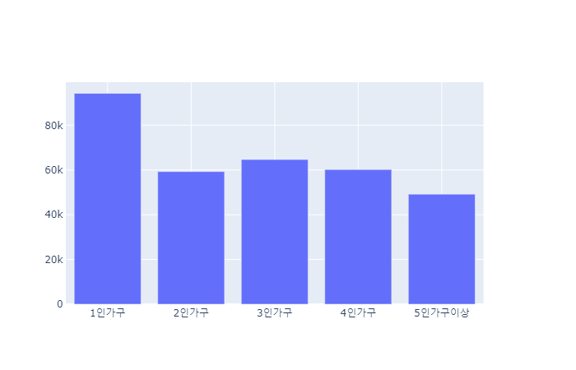
3. 특성
여가 지출 비용
1인 가구가 가구 원당 여가 지출 비용이 가장 큰 것을 알 수 있습니다. 여가 지출 비용에 비대면 활동도 포함됩니다. 비대면 활동을 걸러낸 수치를 만들기 위해 여가활동 분포를 보겠습니다.

Slide 26
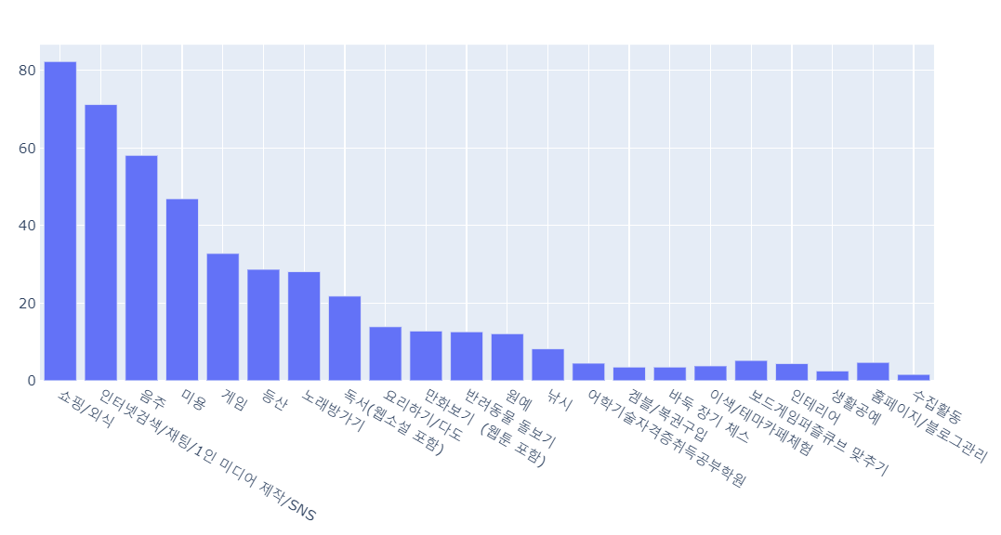
3. 특성
여가활동 분포도를 본 결과
비대면 활동
'인터넷검색/채팅/1인 미디어 제작/SNS', '게임', '독서(웹소설 포함)', '요리하기/다도', '만화보기 (웹툰 포함)',
'원예', '15바둑 장기 체스', '보드게임퍼즐큐브 맞추기', '20홈페이지/블로그관리' 과 나머지로 대면 활동 분류 했습니다.

Slide 27
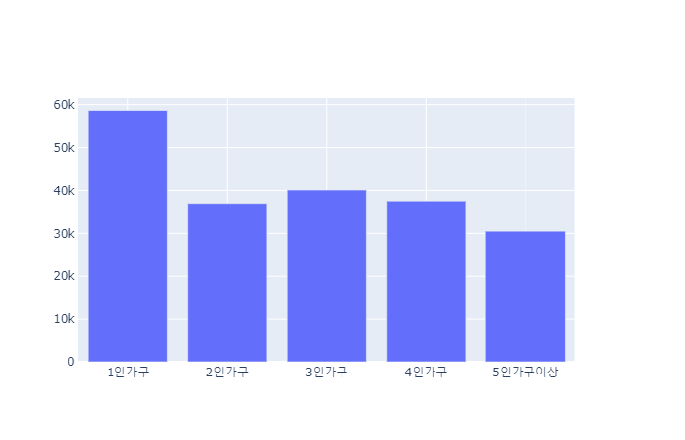
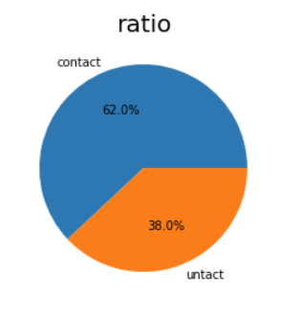
3. 특성
대면, 비대면활동 수치를 비율로 만들어 보니 62대 38이 나왔고 가구별 여가지출에 대입시켜 비대면 활동을 걸러낸 수치를 만들어 보니
비대면 여가생활을 걸러내도 1인가구의 여가생활 지출이 가장 큰 것을 알 수 있습니다.
고로 1인 가구가 여가생활을 많이 하고
활동량이 커지면서 확진자 수에 영향을 끼치고 확진자 수와 1인 가구 수가 비례하는데 영향을 준다고 볼수 있습니다.

Slide 28
4. 결론
1인 가구의 대면 여가생활 지출비용이 크기 때문에 확진자 수에 영향을 끼치고 비례했으며
20대 비율이 가장 크기 때문에 전체 20대 확진자가 커지는데 영향을 줬다.
1인 가구가 코로나 주 전파원일 가능성이 크다.
1인가구가 많은 지역에 관심을 기울여야 한다.

